Slide 1



TRƯỜNG TIỂU HỌC GIANG BIÊN
CHÀO MỪNG QUÝ THẦY CÔ
VỀ DỰ GIỜ THĂM LỚP
Môn Toán lớp 3
Bài 54 : EM ÔN LẠI NHỮNG GÌ ĐÃ HỌC (T2)

Slide 3
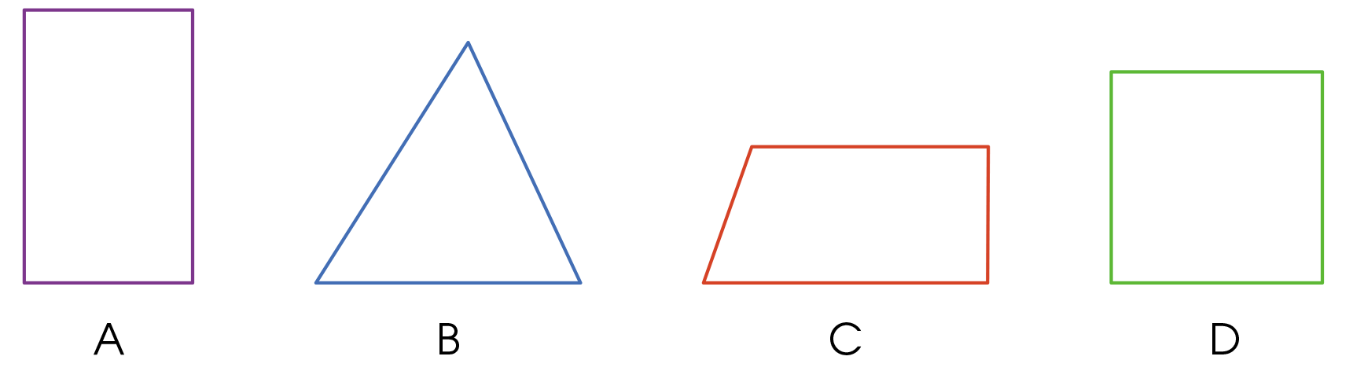
Thứ……ngày…..tháng…..năm…….
TOÁN
Bài 54: EM ÔN LẠI NHƯNG GÌ ĐÃ HỌC
4
4
a) Mỗi hình sau có mấy góc?
.
A
B
C
D
4 góc
3 góc
4 góc
4 góc
b) Hình có 4 góc vuông là hình A; D

Slide 4
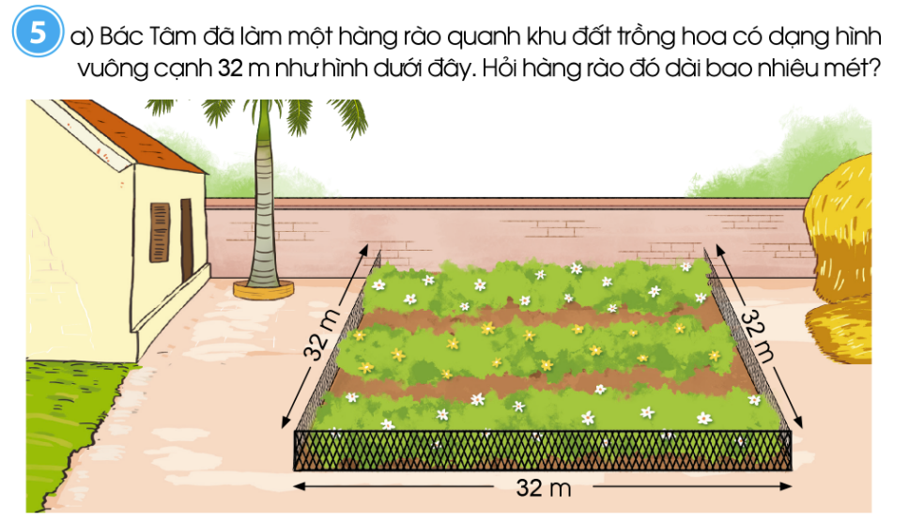
Thứ……ngày…..tháng…..năm…….
TOÁN
Bài 54: EM ÔN LẠI NHƯNG GÌ ĐÃ HỌC
5
a) Bác Tâm đã làm một hàng rào quanh khu đất trồng hoa có dạng hình vuông cạnh 32m như hình dưới đây. Hỏi hàng rào đó dài bao nhiêu mét?

Slide 5
Thứ……ngày…..tháng…..năm…….
TOÁN
Bài 54: EM ÔN LẠI NHƯNG GÌ ĐÃ HỌC
5
a) Bác Tâm đã làm một hàng rào quanh khu đất trồng hoa có dạng hình vuông cạnh 32m như hình dưới đây. Hỏi hàng rào đó dài bao nhiêu mét?
Tóm tắt
Bài giải
Cạnh: 32m
Hàng rào: ? m
Hàng rào đó dài số m là:
32 x 3 = 96 (m)
Đáp án: 96 m

Slide 6
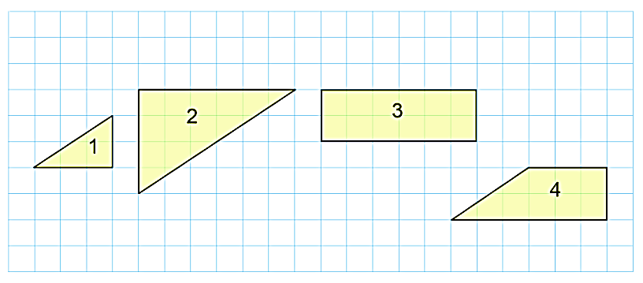
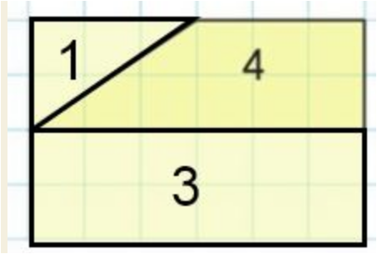
Thứ……ngày…..tháng…..năm…….
TOÁN
Bài 54: EM ÔN LẠI NHƯNG GÌ ĐÃ HỌC
5
b) Trong các hình dưới đây, chọn ba hình để có thể ghép được thành hình chữ nhật.

Slide 7
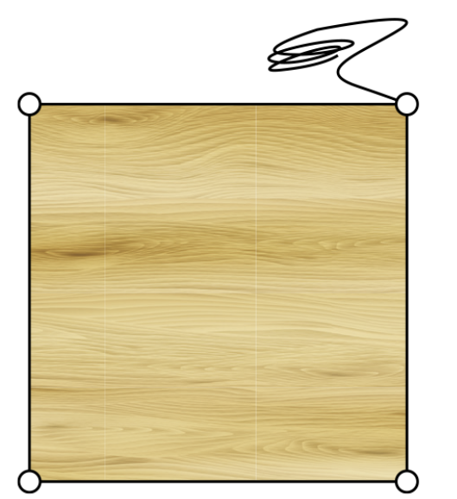
Thứ……ngày…..tháng…..năm…….
TOÁN
Bài 54: EM ÔN LẠI NHƯNG GÌ ĐÃ HỌC
6
Một tấm gỗ hình vuông có cạnh dài 2dm. Tại mỗi đỉnh của hình vuông, anh Phương đóng một cái đinh và dùng một sợi dây dài 4m quấn vòng quanh tấm gỗ theo bốn đinh (xem hình vẽ). Hỏi anh Phương quấn được bao nhiêu vòng?
hình vuông có cạnh dài 2dm
dùng một sợi dây dài 4m
quấn vòng quanh tấm gỗ
Hỏi
quấn được bao nhiêu vòng?
Bài giải
Đổi 4 m = 40 dm
Chu vi của tấm gỗ hình vuông là :
2 x 4 = 8 (dm)
Anh Phương quấn được số vòng là :
40 : 8 = 5 (vòng)
Đáp số : 5 vòng

Slide 8
Thứ……ngày…..tháng…..năm…….
TOÁN

Slide 9

XIN CHÂN THÀNH CẢM ƠN
QUÝ THẦY CÔ GIÁO VÀ CÁC EM

